Slide 1

Un Medidor de Rendimiento de Servidores de Bases de Datos Relacionales
Director: Antonio César Gómez Lora Alumno: Jose Antonio Jamilena Daza
I. T. Informática de Sistemas

Slide 2
Objetivos de este proyecto
Elaborar un software que ejecute sobre sistemas gestores de bases de datos relacionales, bajo una planificación dada, unos scripts de prueba, para a partir de los tiempos de ejecución generar indicativos sobre su comportamiento.
Construir una interfaz gráfica que sea capaz de recoger los datos de la herramienta descrita anteriormente y generar unas estadísticas que sean mostradas de forma visual para que el usuario las interprete. Dichas estadísticas se agruparan según los diferentes tipos de scripts lanzados.

Slide 3
Fases de este proyecto
Prospección inicial.
Análisis de requisitos.
Especificación de los distintos componentes.
Diseño de la arquitectura de la solución.
Implementación.
Pruebas.
Se seguirá el Desarrollo Iterativo Incremental.

Slide 4

Arquitectura y herramientas empleadas para el desarrollo y la gestión del proyecto
Java
JDBC
Log4J
SQLite
CSV (Comma Separated Value)
Visionado de gráficas
JFreeChart
Google Chart
Entorno gráfico: Swing + Jdesktop + Nimbus

Slide 5
Prospección en el mercado
Transaction Processing Performance Council (TPC)
NetIQ AppManager for Oracle Database RDBMS Server
Nagios
Webmin

Slide 6
Prospección en el mercado
Transaction processing performance council (TPC)
TCP es una organización sin fines de lucro.
Define los proceso de transacciones, métricas y difundir los resultados de forma objetiva.
Estos sistemas de métrica son tipo benchmark y están más orientados a la comparación de distintos sistemas gestores de bases de datos.

Slide 7
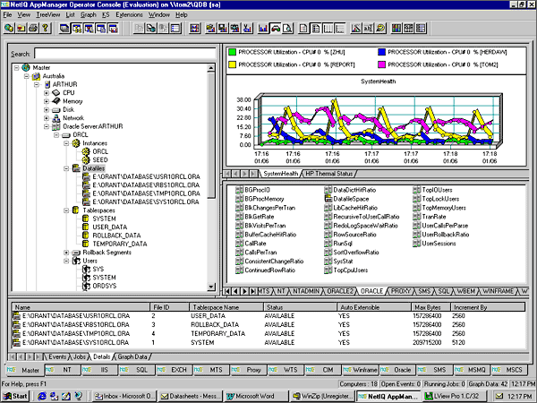
Prospección en el mercado
Netiq appmanager for oracle database rdbms server

Slide 8
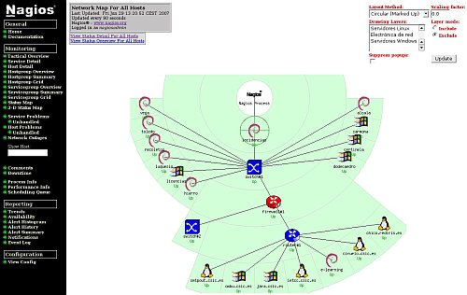
Prospección en el mercado
Nagios

Slide 9
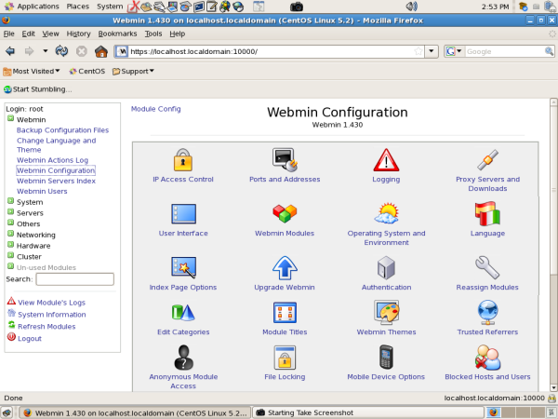
Prospección en el mercado
Webmin

Slide 10
Prospección en el mercado
 | Nagios | Webmin | NetIQ AppManager for Oracle Database RDBMS Server | PFC
Conjunto de bibliotecas para desarrollo | SI | SI | NO | NO
Multiplataforma | NO (Host dedicado) | NO (Sistemas UNIX) | NO (Sistemas Windows) | SI (JVM)
Funcionalidad de propósito especifico | NO | NO | SI | SI
Implementado | NO | NO | SI | SI
Licencia | GPL v.2 | BSD | Propietaria | Apache 2.0
Distribución | Gratuita | Gratuita | De pago | -
Generación de gráficas | - | - | SI | SI (Analizador)
Supervisión en tiempo real | - | - | SI | SI (Chartserver)
Servicio de sistema | NO (Host dedicado) | SI | SI | SI (Servicio)
Lenguaje nativo | C y otros | Perl | - | Java 1.6.0_14
Múltiples SGBD | - | - | NO (Oracle) | SI (JDBC)
Comparativa

Slide 11
Posibles Implementaciones
Componente para Nagios
Componente para Webmin
Cliente/Servidor desplegado en un servidor de aplicaciones
Servicio/Analizador de datos

Slide 12
Posibles Implementaciones
Componente para Nagios

Slide 13
Posibles Implementaciones
Componente para Webmin

Slide 14
Posibles Implementaciones
Cliente/
Servidor desplegado en un servidor de aplicaciones

Slide 15
Posibles Implementaciones
Servicio/
Analizador de datos

Slide 16
Cuestiones tenidas en cuenta en el desarrollo

Slide 17
Cuestiones tenidas en cuenta en el desarrollo
Desarrollo bajo perfiles de calidad ISO-9000 e ISO-27001.
Estructura de almacenamiento de datos simple:
Inserción de datos lineal.
Imperceptible en las lecturas.
Facilita la exportación de datos, no creando vistas intermedias para tal fin.

Slide 18







Cuestiones tenidas en cuenta en el desarrollo
Completamente independiente de la plataforma
El componente Servicio, funciona como demonio de sistema en cualquier sistema operativo.
Hasta en móviles
El componente Analizador, funciona en cualquier sistema con JRE 1.6 (Look And Feel Nimbus)
Compilando con J2ME + SQLite para Symbian.
El móvil ha de poder conectarse a red.

Slide 19
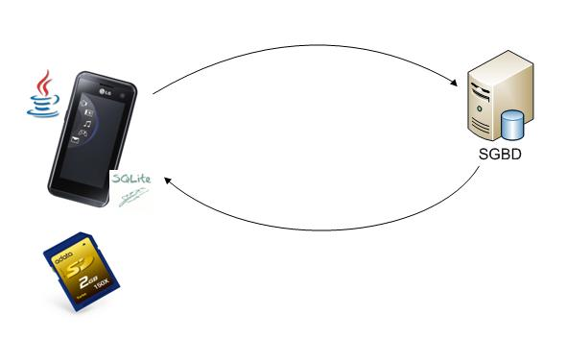
Servicio en móviles
NECESITAMOS:
J2ME
SQLitE
Almacenamiento
Conexión a red TCP/IP

Slide 20
Casos de uso en laboratorios

Slide 21
Casos de uso en laboratorios
Chequeo continuo del SGBD.
Programamos el servicio para lanzar script de evaluación.
Podemos agrupar a la hora de lanzar distintos tipos.

Slide 22


Casos de uso en laboratorios. Obtención de Datos.
Podemos recolectar los datos obtenidos por cada uno de los host con el Cliente de Estadísticas:
java –jar josejamilena.pfc.cliente.estadisticas.jar <host> <puerto TCP abierto por el Servicio>
Introduciéndolo en un script de consola es más fácil
También podemos usar ChartServer en cada Host. Tiempo de Ejecución.

Slide 23
Casos de uso en laboratorios. Análisis de Datos.
Analizador.
Directamente del almacén de datos.
Mediante archivo CSV.
Hoja de Cálculo:
Microsoft Excel
OpenOffice Calc
Google Fusion Tables
Software matemático:
SPSS
Matlab
Octave

Slide 24
Ejemplo de ejecución

Slide 25
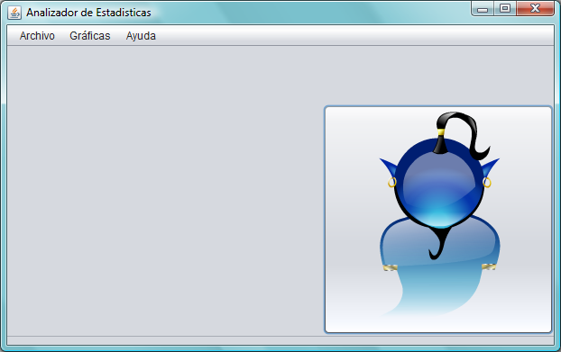
Ejemplo de ejecución
Ejemplo de ejecución

Slide 26
GRACIAS

